Slide 1
Conceitos Básicos e Terminologia
Visão humana x visão computacional
Imagens vetoriais x matriciais (raster)
Etapas do processamento de imagem digital (domínio do problema)
Modelos de cores (RGB, Luminância/Crominância: YIQ, HSL, HSV, HSB)

Slide 2
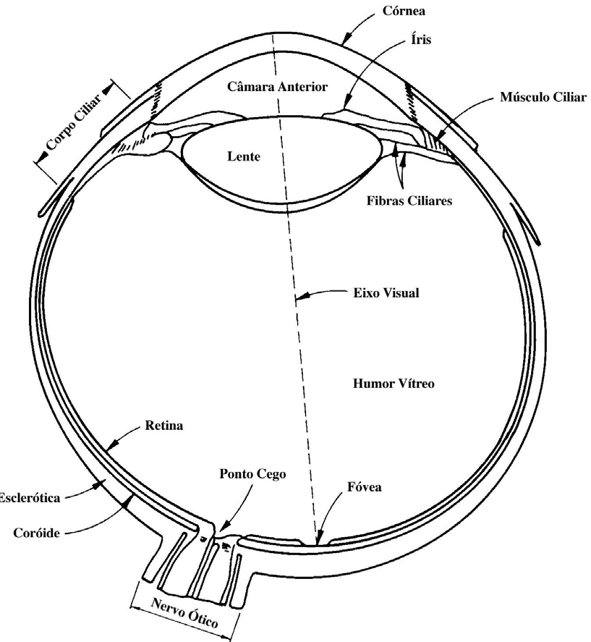

Slide 3
Sistema Visual Humano
O globo ocular tem formato aproximadamente esférico e um diâmetro de cerca de 20 mm. Ele é envolvido por três membranas: a camada externa formada pela córnea e pela esclerótica, a coróide e a retina, que é a camada interna.
A córnea é uma película transparente que cobre a parte anterior do olho.
Dando continuidade à córnea, a esclerótica é uma membrana opaca que reveste o globo ocular.
A coróide está situada abaixo da esclerótica. Essa membrana contém uma rede de vasos sangüíneos que servem como a principal fonte de nutrição do olho.

Slide 4
Sistema Visual Humano
O revestimento da coróide é fortemente pigmentado, o que ajuda a reduzir a quantidade de luz que entra no olho. Ela é dividida em corpo ciliar e diafragma da íris, sendo este último responsável por controlar a quantidade de luz que deve penetrar no olho.
O diâmetro da abertura central da íris (pupila) varia entre 2 mm e 8 mm. A parte frontal da íris contém o pigmento visível do olho, enquanto sua porção posterior possui um pigmento negro.
A membrana mais interna do olho é a retina, situada na sua parede posterior.

Slide 5
Sistema Visual Humano
Quando o olho focaliza uma cena, a imagem correspondente é projetada sobre a retina, na qual estão distribuídos dois tipos de receptores de luz discretos: os cones e os bastonetes.
Os cones são em número de 6 a 7 milhões em cada olho e estão localizados na porção central da retina, chamada de fóvea. Eles são altamente sensíveis a cor e cada qual está conectado a uma terminação nervosa dedicada.
O número de bastonetes é bastante maior, cerca de 75 a 150 milhões, distribuídos em toda a superfície da retina.

Slide 6
Sistema Visual Humano
Os bastonetes servem para dar uma visão geral da imagem captada no campo de visão. Eles não distinguem cores, mas são sensíveis a baixos níveis de iluminação.
A fóvea é uma reentrância circular na retina com aproximadamente 1,5 mm de diâmetro. De forma aproximada, podemos considerá-la um sensor de área quadrada de 1,5 mm por 1,5 mm.
A densidade de cones nesta área da retina é de aproximadamente 150.000 elementos por mm².
Baseando-se nessas aproximações, o número de cones na região de maior acuidade do olho é de aproximadamente 337.000 elementos.
Para efeito comparativo, esta resolução é facilmente alcançada pela tecnologia usando CCD de área não superior a 7mm x 7 mm. (tecnologia disponível em 1999!).

Slide 7
Sistema Visual Humano
Dentre as características do sistema visual humano relevantes para o projeto de sistemas de visão artificial, podemos destacar a enorme faixa de valores de intensidade luminosa (da ordem de 10¹⁰) aos quais o olho pode se adaptar e a relação aproximadamente logarítmica entre os níveis de intensidade luminosa presentes na cena e a sensação subjetiva de brilho.
Convém notar, entretanto, que o olho humano não pode operar sobre toda esta faixa simultaneamente.
Ao invés disso, ele excursiona ao longo de toda esta faixa através de adaptações em sua sensibilidade global, um fenômeno conhecido como adaptação de brilho.

Slide 8
Sistema Visual Humano
A faixa total de valores de intensidade que o olho pode discriminar simultaneamente é comparativamente pequena em relação à faixa total de adaptação.
Para um certo conjunto de condições, o nível de sensibilidade atual do sistema visual é chamado nível de adaptação de brilho, como por exemplo o valor Ba da figura seguinte.

Slide 9
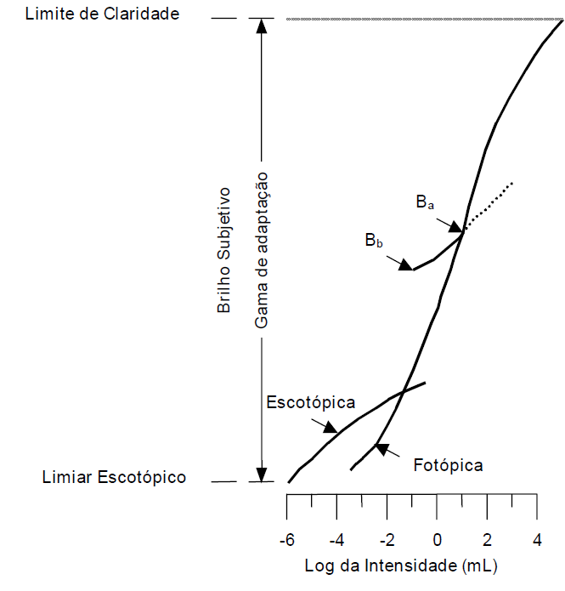

Slide 10
Sistema Visual Humano
A pequena porção de curva que intercepta a curva principal representa a faixa de brilho subjetivo que o olho pode perceber quando adaptado a este nível.
Esta faixa é bastante restrita, existindo um nível de brilho Bb abaixo do qual todos os estímulos são indistinguíveis.
O trecho tracejado da curva não é, na verdade, restrito, mas se estendido além de um limite perde seu sentido, porque neste caso o olho humano buscaria outro nível de adaptação maior que Ba.

Slide 11
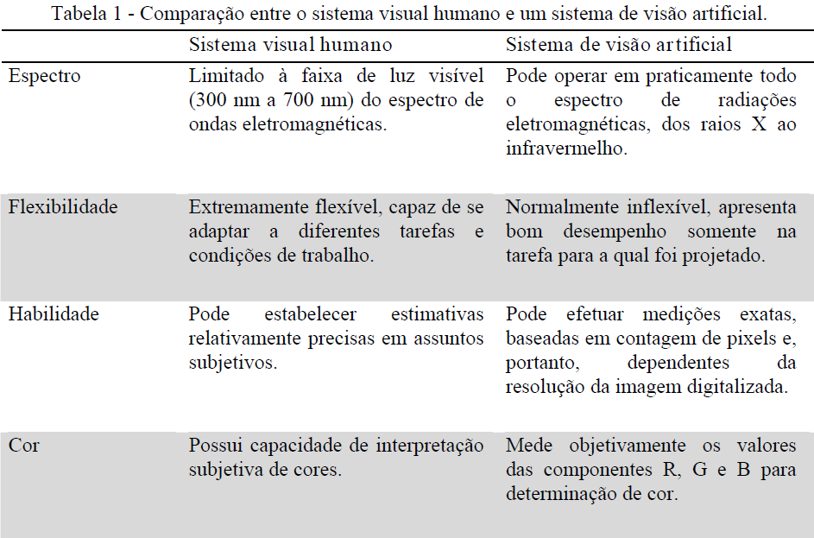

Slide 12
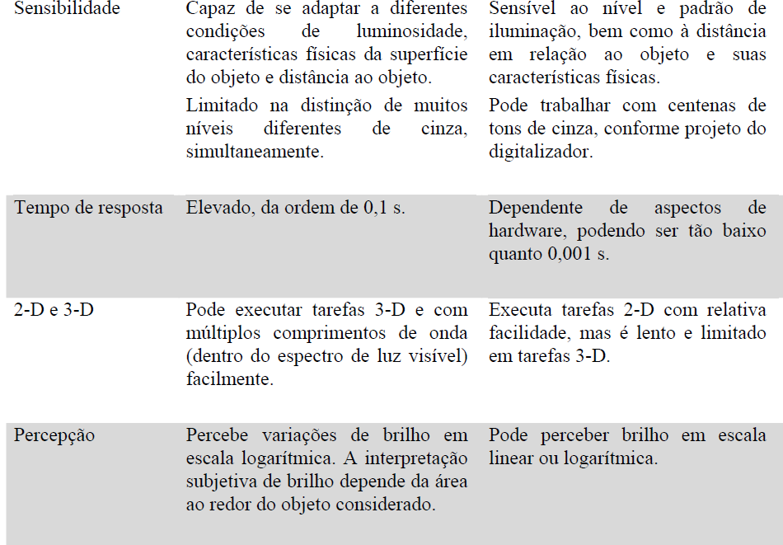

Slide 13
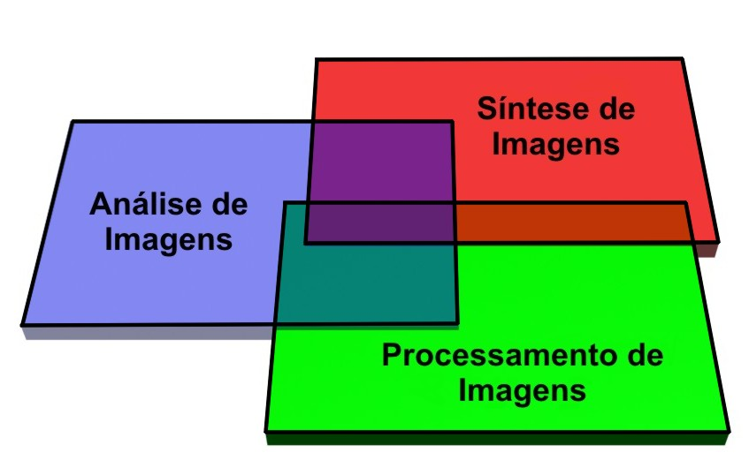
Computação Gráfica
Figura 1.1. Grandes áreas da Computação Gráfica.

Slide 14
Imagem Digital
Representação de uma imagem em uma região discreta.
Limitada através de um conjunto finito de valores inteiros que representam cada um dos seus pontos.
Unidimensional, bidimensional ou tridimensional.
Binária, monocromática, multibanda ou colorida.
Vetorial ou matricial.

Slide 15
Sistemas de Imagens Digitais Processamento de Imagens - PI
Manipulação de imagens.
Refere-se tanto a dados de entrada como de saída (figura 1.2).
Rearranjo dos pontos ou pixels (picture element) da imagem.
Exemplos: diminuição de ruídos, realce de imagem, restauração de imagens, etc.

Slide 16
Sistemas de Imagens Digitais Análise de Imagens - AI
Interpretação de informações da imagem através de algoritmos computacionais.
Tomam imagens como entradas, mas produzem outros tipos de saída.
Obtém parâmetros descritivos da imagem.
Usada para a realização de Reconhecimento de Padrões, Visão Computacional ou de extração de conhecimento das imagens (Mineração de Imagens).

Slide 17
Sistemas de Imagens Digitais Síntese de Imagens - SI
Criação de imagens por computador.
Transforma dados em imagens, que podem ser consideradas na forma vetorial (volume 1) ou matricial como as imagens médicas de ressonância magnética, ultrassom e tomografias.
Pode usar técnicas de AI que inserem objetos reais e modelos de textura nos objetos e cenas geradas.

Slide 18
Sistemas de Imagens Digitais Visão Computacional - VC
Extração de informações de imagens (AI) e identificação e classificação de objetos nesta imagem.
Aplicações: reconhecimento de pessoas, de assinaturas e de objetos; inspeção de peças em linhas de montagem; orientação de movimentos de robôs em indústrias automatizadas; etc.
Utiliza IA (ou técnicas de tomada de decisão).

Slide 19
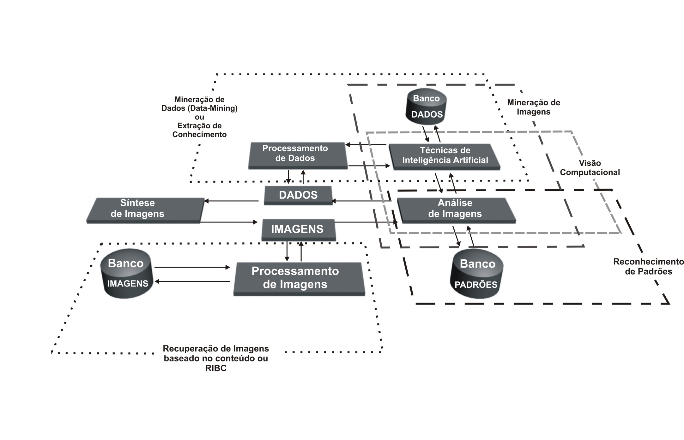
Relação entre as áreas
Figura 1.2. Interação entre das diversas áreas com a mineração em banco de dados, a Visão de Computacional e a Inteligência Artificial.

Slide 20
Principais Etapas de um Sistema de Visão Computacional
Aquisição de Imagens
Restauração e Realce
Segmentação
Extração de Atributos ou Características
Classificação e Reconhecimento
Decisão

Slide 21
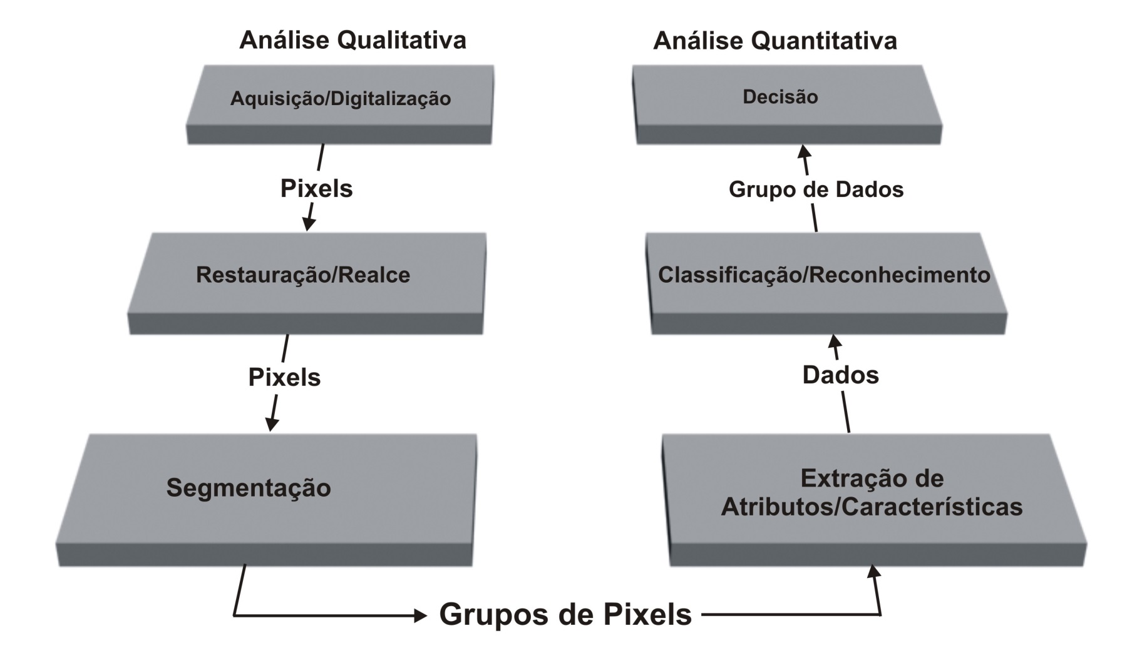
Principais Etapas de um Sistema de Visão Computacional
Figura 3.1 – Etapas de um sistema de VC genérico.

Slide 22
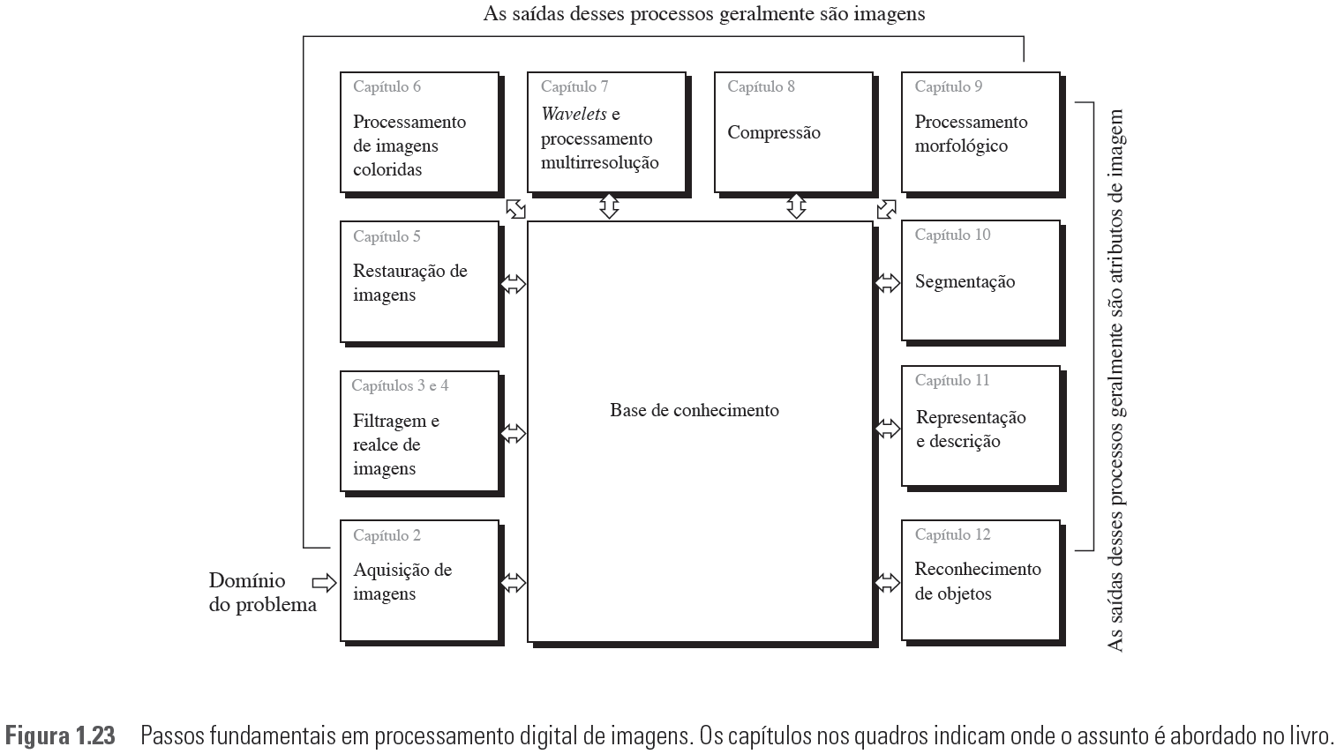

Slide 23
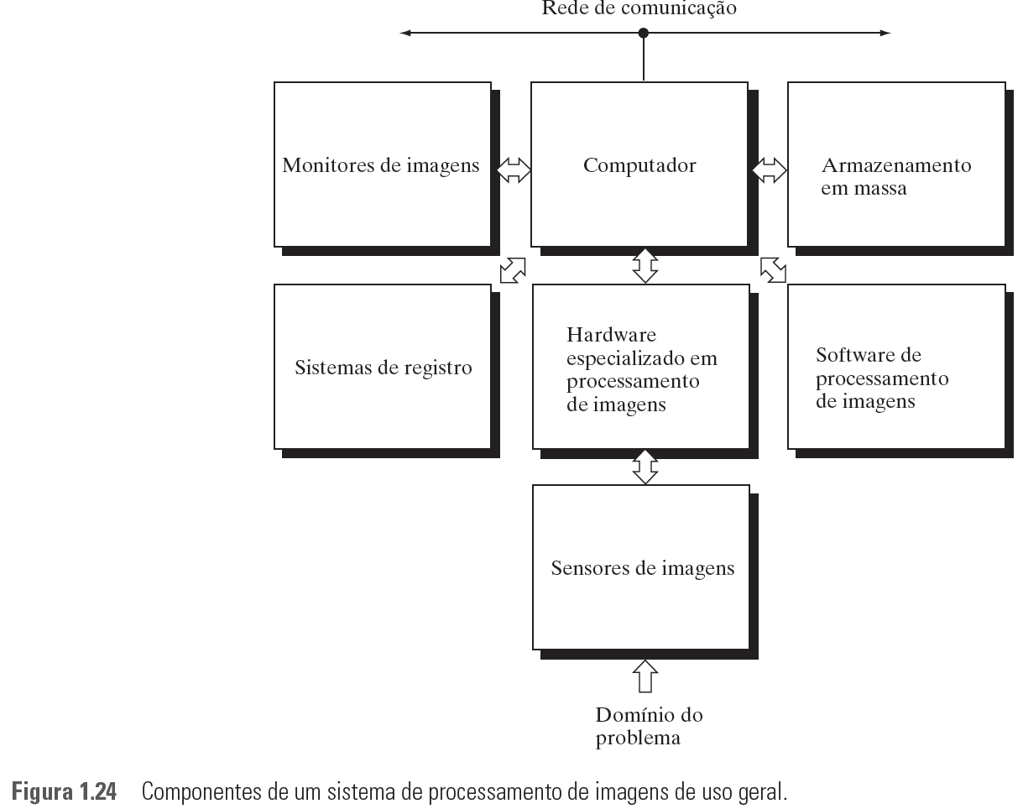

Slide 24
Aquisição de Imagem
Uma imagem monocromática pode ser descrita matematicamente por uma função f(x,y) da intensidade luminosa, sendo seu valor, em qualquer ponto de coordenadas espaciais (x,y), proporcional ao brilho (ou nível de cinza) da imagem naquele ponto.
A função f(x,y) representa o produto da interação entre a iluminância i(x,y) - que exprime a quantidade de luz que incide sobre o objeto e as propriedades de refletância ou de transmitância próprias do objeto, que podem ser representadas pela função r(x,y), cujo valor exprime a fração de luz incidente que o objeto vai transmitir ou refletir ao ponto (x,y). Estes conceitos estão ilustrados na figura 2. Matematicamente:
f ( x, y ) = i ( x, y ) . r ( x, y )

Slide 25
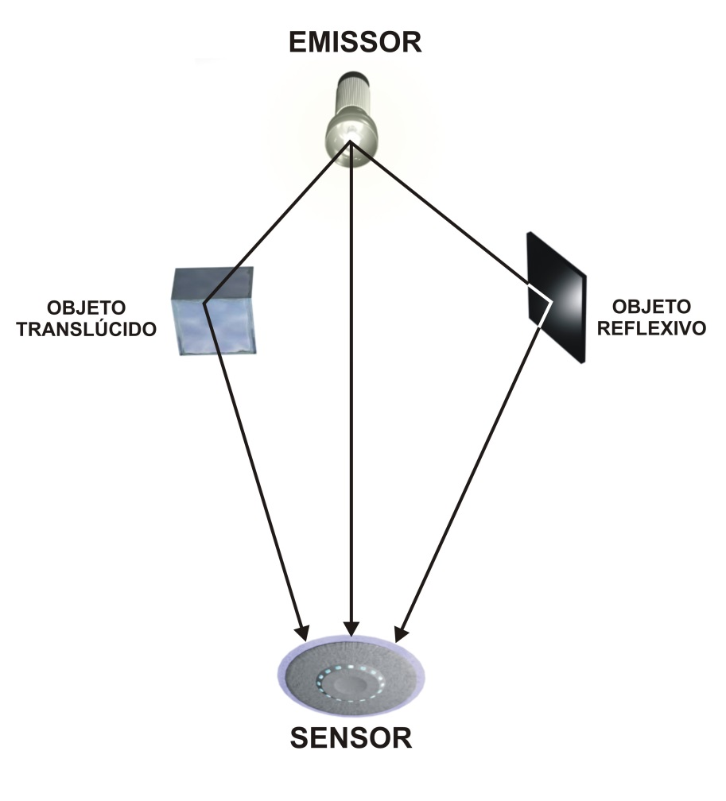
Formas de captação de uma imagem
Figura 3.10 - Formas de Captação da Imagem por Radiação

Slide 26
Aquisição de imagem
Onde:
0 < i ( x, y ) < ∞
0 < r (x,y) < 1
Usualmente, a intensidade de uma imagem monocromática f nas coordenadas (x,y) será denominada nível de cinza (ou tom de cinza) (L) da imagem naquele ponto.
Este valor estará no intervalo: [Lmin, Lmax] , denominado escala de cinza da imagem.
É comum deslocar este intervalo numericamente para o intervalo dos inteiros [0, W), onde L = 0 significa pixel preto e L = W-1 representa pixel branco.
Normalmente, W é uma potência inteira positiva de 2.

Slide 27
Aquisição de imagem
Radiância é a quantidade total de energia que é emitida pela fonte de luz e é normalmente medida em watts (W).
Luminância, medida em lumens, mede a quantidade de energia que um observador percebe de uma fonte de luz
Brilho é um descritor subjetivo da percepção da luz que é praticamente impossível de mensurar. Incorpora a noção acromáica de intensidade.

Slide 28
Sensores e aquisição de imagens
A maioria das imagens é gerada pela combinação de uma fonte de iluminação e a reflexão ou absorção da energia dessa fonte pelos elementos da “cena” cuja imagem está sendo gerada.
Em algumas aplicações, a energia refletida ou transmitida é direcionada para um fotoconversor (por exemplo uma tela fluorescente), que converte a energia recebida em luz visível. A microscopia eletrônica e algumas aplicações da geração de imagens na faixa de raios gama utilizam esse método

Slide 29
Sensores e aquisição de imagens
Energia que entra é transformada em tensão pela combinação da energia elétrica de entrada e do material do sensor, sensível a um tipo específico de energia que está sendo detectado.
A forma de onda da tensão de saída é a resposta do sensor, e uma quantidade digital é obtida de cada sensor por meio a digitalização de sua resposta.

Slide 30
Aquisição
uma cena real → imagem digitalizada: a aquisição da imagem e sua digitalização.
redução de dimensionalidade: uma câmera fotográfica, câmera de vídeo ou outro dispositivo converterá a cena 3-D em uma representação 2-D adequada.
câmera CCD (Charge Coupled Device): consiste de uma matriz de células semicondutoras fotossensíveis, que atuam como capacitores, armazenando carga elétrica proporcional à energia luminosa incidente.
O sinal elétrico produzido é condicionado por circuitos eletrônicos especializados, produzindo à saída um Sinal Composto de Vídeo (SCV) analógico e monocromático.

Slide 31
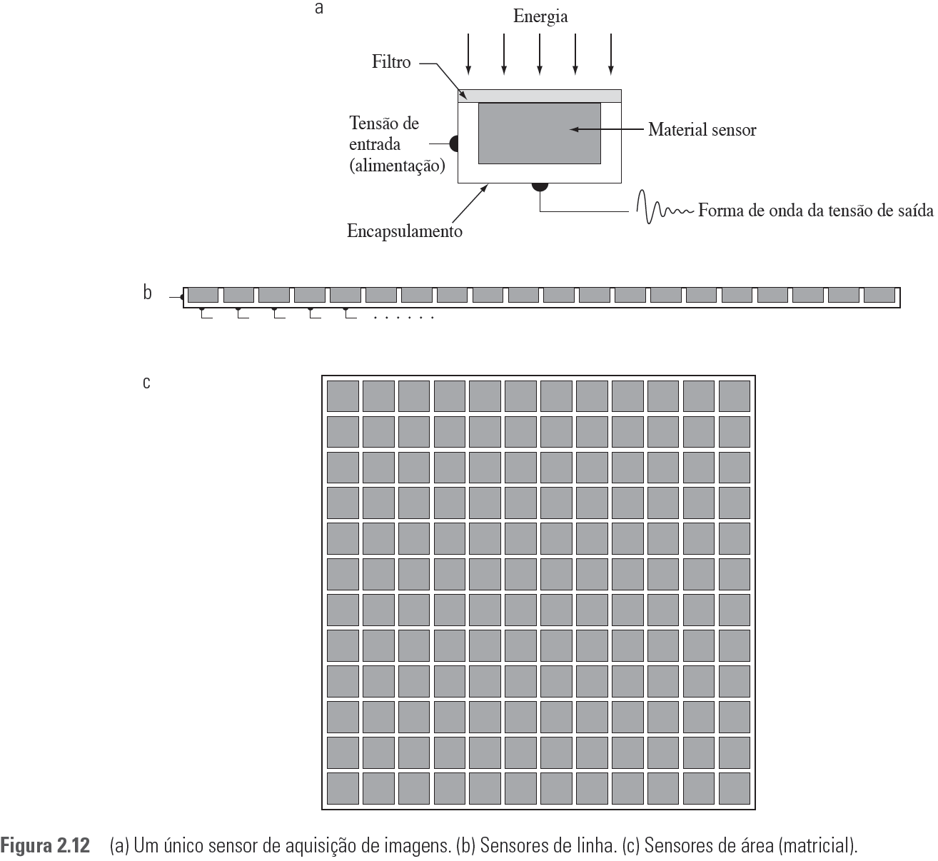
Aquisição de Imagens

Slide 32
Aquisição de imagem utilizando um único sensor
A figura mostra os componentes de um único sensor fotodiodo, construído com materiais semicondutores cuja forma de onda da tensão de saída é proporcional à intensidade da luz. A utilização de filtro na entrada de um sensor melhora sua seletividade. `
Por exemplo, um filtro passa-banda para a luz verde, colocado na entrada de um sensor de luz, favorece a luz na banda verde do espectro de cores.
Em consequência, a saída do sensor será mais intensa para a luz verde que para outros componentes do espectro visível.

Slide 33
Aquisição de imagem utilizando um único sensor
Para gerar uma imagem bidimensional (2-D) utilizando um único sensor, deve haver deslocamentos relativos, tanto na direção x, quanto na y entre o sensor, e a área de aquisição de imagem
A próxima figura mostra um arranjo utilizado no escaneamento de alta precisão no qual um filme negativo é montado em um tambor cuja rotação mecânica realiza o deslocamento em uma dimensão. Um único sensor é montado em um um eixo que realiza o movimento na direção perpendicular.
Como o movimento mecânico pode ser controlado com alto nível de precisão, esse método representa uma forma acessível (apesar de lenta) de obter imagens de alta resolução.

Slide 34
Aquisição de imagem utilizando um único sensor
Outros arranjos mecânicos similares utilizam uma base plana com o sensor se movimentando em duas direções lineares. Esses tipos de digitalizadores mecânicos são algumas vezes chamados de microdensitômetros.
Outro exemplo de aquisição de imagens com um único sensor utiliza uma fonte de raio laser que coincide com o sensor. Espelhos móveis são utilizados para controlar o feixe de saída em um padrão de escaneamento e para direcionar o laser refletido ao sensor.
Esse arranjo também pode ser utilizado na aquisição de imagens utilizando sensores por varredura de linha e sensores de área ou matriciais.

Slide 35
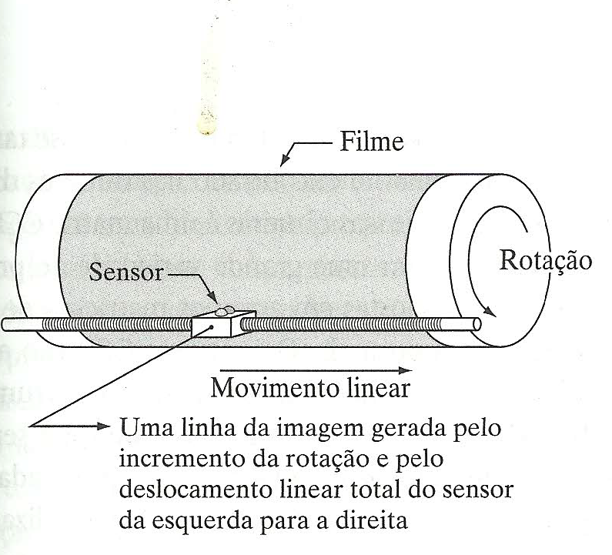

Slide 36
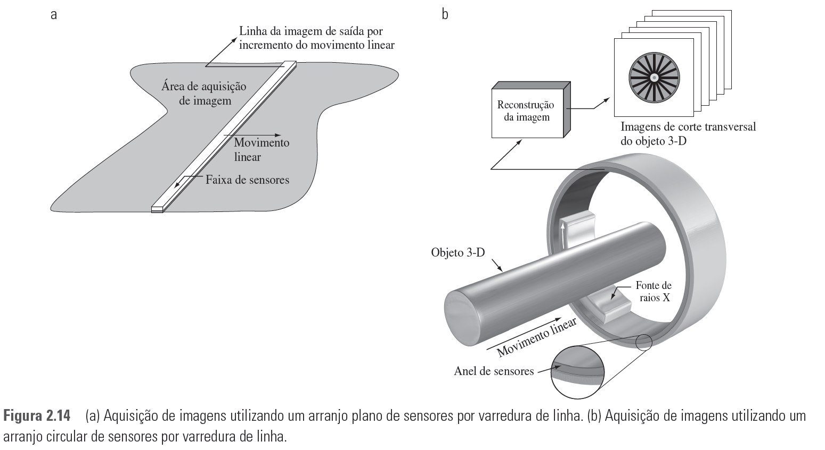
Aquisição de imagens utilizando sensores por varredura de linha.

Slide 37
Aquisição de imagens utilizando sensores por varredura de linha.
Uma disposição geométrica utilizada com muito mais frequência que os sensores únicos consiste em um arranjo linear de sensores na forma de uma faixa de sensores, como mostra a figura 2.12b.
O arranjo linear dos sensores fornece elementos para a aquisição de imagens em uma direção.
Movimentos na direção perpencidular à linha de sensores geram imagens na outra direção como mostra a figura
Esse é o tipo de arranjo utilizado na maioria dos scanners de mesa. É possível construir dispositivos de varredura de linha com 4000 sensores alinhados

Slide 38
Aquisição de imagens utilizando sensores por varredura de linha.
Os sensores por varredura de linha costuma ser utilizado em aplicações de aquisição de imagens aéreas, nas quais o sistema de geração de imagens é montado em um avião que voa em uma altitude e velocidade constantes sobre a área geográfica cuja imagem será gerada.
Sensores por varredura de linha , unidimensionais, sensíveis a diversas bandas do espectro eletromagnético, são instalados perpendicularmente à direção de voo.
Eles fornecem uma linha de uma imagem por vez e o movimento do arranjo de sensores completa a outra dimensão de uma imagem bidimensional. Lentes ou outros dispositivos de focalização são utilizados para projetar nos sensores a região a ser escaneada.

Slide 39
Aquisição de imagens utilizando sensores por varredura de linha.
Os sensores por varredura de linha instalados em uma configuração em forma de anel são utilizados na aquisição de imagens médicas e industriais, com o intuito de obter imagens de corte transversal (“fatias” de objetos tridimensionais) como mostra a figura).
Uma fonte giratória de raios X fornece a radiação, e os sensores opostos à fonte coletam a energia dos raiox X que passa através do objeto (os sensores obviamente precisam ser sensíveis à energia dos raixos X).

Slide 40
Aquisição de imagens utilizando sensores por varredura de linha.
Essa é a base da geração de imagens pela tomografia axial computadorizada médica e industrial. É importante notar que a saída dos sensores deve ser processada por algoritmos de reconstrução cujo objetivo é transformar os dados coletados em imagens de corte transversal que possam ser compreendidas.

Slide 41
Aquisição de imagens utilizando sensores por varredura de linha.
As imagens não são obtidas diretamente dos sensores somente pelo movimento elas requerem extensivo processamento computacional.
Um volume digital 3-D que consiste de diversas imagens empilhadas é gerado à medida que o objeto é deslocado em uma direção perpendicular ao anel de sensores.
Outras modalidades de aquisição de imagens baseadas no princípio CAT incluem a geração de imagens por ressonância magnética (MRI, magnetic ressonance image) e a tomografia por emissão de pósitrons (PET, pósitron emission tomography).

Slide 42
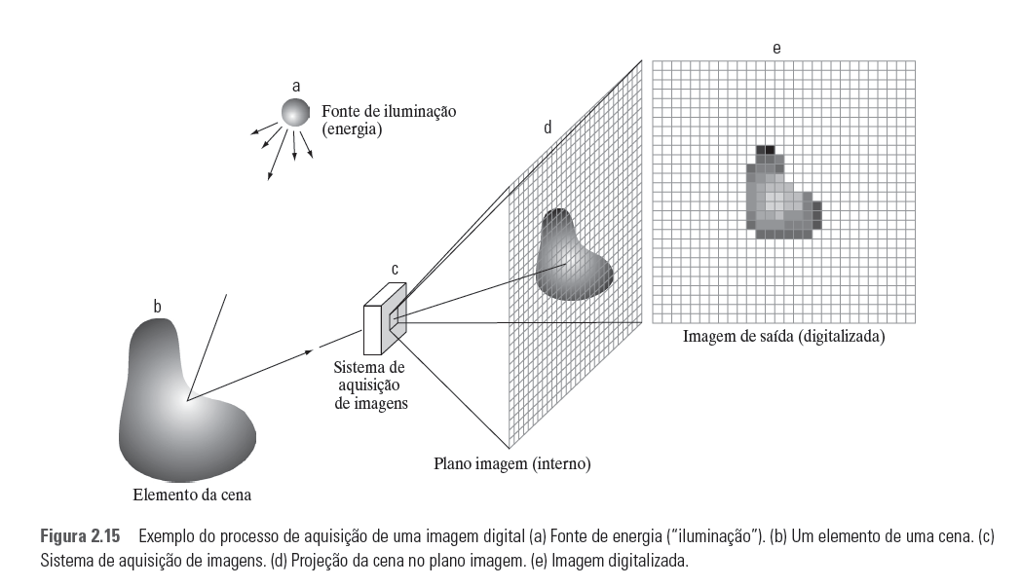
Aquisição de imagens utilizando sensores matriciais

Slide 43
Aquisição de imagens utilizando sensores matriciais
As fontes de radiação, os sensores e os tipos de imagens são diferentes, mas conceitualmente são muito similares ao procedimento básico de aquisição de imagens mosntrado na figura
A figura mostra sensores individuais dispostos em um forma de uma matriz bidimensional.
Numerosos dispositivos sensores eletromagnéticos e alguns ultrassônicos são frequentemente dispostos na forma matricial.
Esse também é o arranjo predominantemente encontrado nas câmeras digitais. Um sensor típico para essas câmeras é uma matriz CCD, que pode ser fabricada com uma grande variedade de propriedades sensoras e dispostas em arranjos matriciais de 4000 x 4000 elementos ou mais.
Os sensores CCD são amplamente utilizados em câmeras digitais e outros instrumentos que utilizam sensores de luz. A resposta de cada sensor é proporcional à integral da energia luminosa projetada sobre a superfície do sensor, uma propriedade que é utilizada em aplicações astronômicas e que requerem imagens de baixo nível de ruído. .

Slide 44
Aquisição de imagens utilizando sensores matriciais
A redução dos ruídos é realizada fazendo com que o sensor integre o sinal luminoso de entrada em um intervalo de minutos ou mesmo horas. Pelo fato de a matriz de sensores da figura 2.12 c) ser bidimensional, sua ´principal vantagem é que a imagem completa pode ser obtida projetando o padrão de enterfia na superfície da matriz. Obviamente, o movimento não é necessário, como é o caso dos arranjos de sensores dicutidos nas duas seções anteriores.
A principal forma na qual os sensores matriciais são utilizados é mostrada na Figura 2.1.5. Essa figura mostra a energia de uma fonte de iluminação sendo refletida de um elemento de uma cena (como mencionado no início dessa seção, a energia também poderia ser transmitida através dos elementos de cena).

Slide 45
Aquisição de imagens utilizando sensores matriciais
A primeira função realizada pelo sistema de aquisição de imagens da Figura é coletar a energia de entrada e projetá-la em um plano imagem. Se a iluminação for luz, a entrada frontal do sistema de aquisição de imagens é uma lente, como mostra a figura.
O arranjo de sensores, que coincide com o plano focal, produz saídas proporcional à integral da luz recebida em cada sensor.
Circuitos digitais e analógicos realizam uma varredura nessas saídas e as convertem em um sinal analógico, que é então digitalizado por um outro componente do sistema de aquisição de imagens.
A saída é uma imagem digital.

Slide 46
Sensores de estado sólido (linear e de área)
Existem diversas alternativas para conversão de imagens em sinais elétricos utilizando-se dispositivos de estado sólido.
A tecnologia CCD baseia-se em pastilhas semicondutoras com determinado número de recipientes capazes de armazenar carga elétrica, que possuem um determinado mecanismo de transferência entre elas.
A quantidade de carga elétrica armazenada nos recipientes corresponde a valores analógicos, o que equivale a dizer que erros de quantização são praticamente nulos.
Dessa maneira, o CCD equivale a uma memória analógica, cujos dados são acessados serialmente através da transferência de carga entre os recipientes.

Slide 47
A utilização de materiais fotossensíveis permite a construção de dispositivos CCD cujos recipientes de carga constituem também elementos sensíveis à luz. Assim, a carga armazenada em cada recipiente é proporcional à intensidade luminosa incidente sobre o mesmo.
Para gerar uma imagem bidimensional (2-D) utilizando um único sensor, deve haver deslocamentos relativos, tanto na direção x, quanto na y entre o sensor, e a área de aquisição de imagem.

Slide 48
Sensores de estado sólido (linear e de área)
Posteriormente, a leitura seqüencial dos recipientes pode gerar um sinal elétrico variante no tempo
Normalmente, a formação de imagens envolve a utilização de sensores CCD de área, que consistem em matrizes bidimensionais de elementos fotossensíveis. Sensores de área são
Outra abordagem, particularmente importante para aplicações que demandam alta resolução, emprega sensores CCD lineares na técnica conhecida por varredura matricial linear.
Os sensores lineares utilizados são matrizes que contêm os elementos fotossensíveis alinhados em uma única coluna ou linha de alta resolução espacial.
A informação luminosa da imagem bidimensional é então convertida em sinais elétricos através de varredura espacial perpendicular à linha sensora, ou seja, através do deslocamento relativo do sensor em relação à imagem em questão.

Slide 49
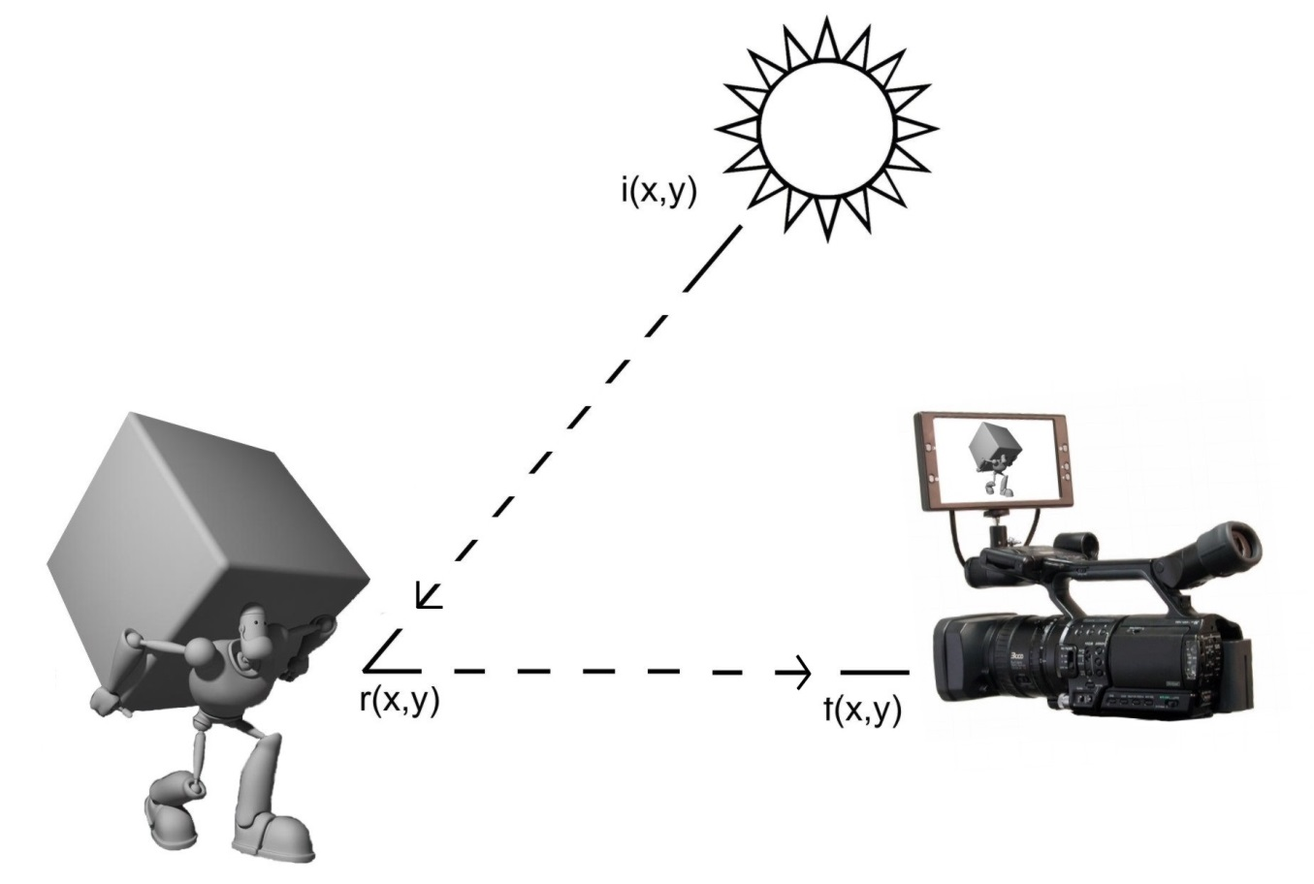
Aquisição de Imagens
R + T + A = 1 (3.1)
f(x,y) = i(x,y) . r (x,y) (3.2)
Figura 3.2 – Aquisição da Imagem.

Slide 50
Amostragem e Quantização
Amostragem – refere-se ao número de pontos amostrados de uma imagem digitalizada (resolução).
Quantização - quantidade de níveis de tons que pode ser atribuído a cada ponto digitalizado.
As imagens reais possuem um número ilimitado de cores ou tons. No processamento de imagens computacional é necessário limitar os níveis de cores ou tons possíveis de serem atribuídos a cada pixel da imagem (gradação tonal).

Slide 51
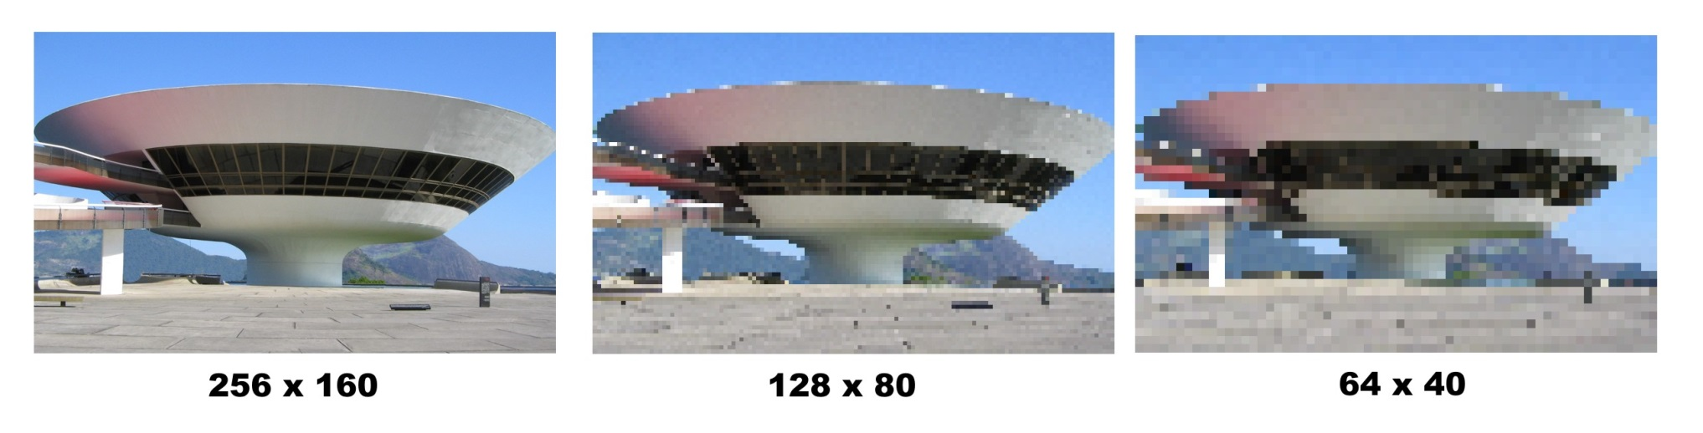
Resolução
Figura 3.3 – Efeito da redução da resolução espacial na qualidade da imagem

Slide 52
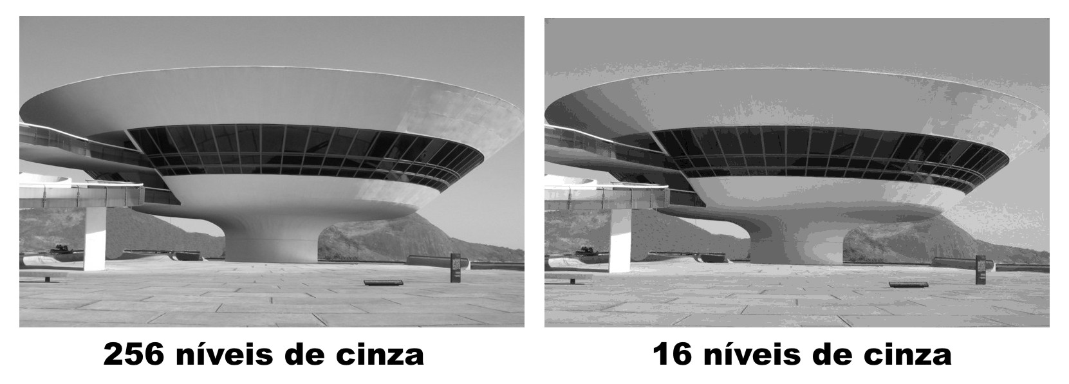
Quantização
Figura 3.4 – Efeito da variação da gradação tonal ou quantização na qualidade da imagem.

Slide 53
Restauração e Realce
Objetivo
Restauração - busca compensar deficiências específicas, geradas no momento de aquisição, na transmissão ou em alguma etapa do processamento.
Realce - destaca detalhes da imagem que são de interesse para análise ou que tenham sofrido alguma deteriorização.

Slide 54
3.1.3. Segmentação
Objetivo
Isolar regiões de pontos da imagem pertencentes a objetos para posterior extração de atributos e cálculo de parâmetros descritivos.

Slide 55
Segmentação
A segmentação é uma das etapas fundamentais no processo de VISÃO COMPUTACIONAL (que inclui as etapas de: aquisição, pré-processamento, segmentação, extração de atributos e interpretação).
O objetivo da SEGMENTAÇÃO é dividir a imagem em SEGMENTOS (objetos e regiões) de acordo com um critério estabelecido.
Região: um agrupamento conexo de pixels com propriedades comuns, homogêneas segundo o critério adotado, como intensidade de nível de cinza, textura, etc. que a destaca de outras regiões.

Slide 56
Segmentação
Os ALGORITMOS DE SEGMENTAÇÃO baseiam-se principalmente em duas propriedades do nível de intensidade luminosa das imagens: a DESCONTINUIDADE e a SIMILARIDADE.
Por DESCONTINUIDADE entende-se a divisão da imagem em regiões de acordo com as mudanças abruptas do nível de intensidade luminosa em seus pontos, por exemplo, cantos e arestas de objetos na imagem.
Já na SIMILARIDADE, a imagem é dividida em regiões de acordo com algum padrão de semelhança entre estas regiões, como o nível de intensidade luminosa, a cor e a textura

Slide 57
3.1.4. Extração de Atributos ou Características
Objetivo
A partir de imagens já segmentadas (em objeto e fundo) ou binárias busca obter dados relevantes ou atributos, das regiões ou objetos destacados.
Os tipos de atributos ou características mais comuns são: número total de objetos; dimensões; geometria; propriedades de luminosidade e textura.

Slide 58
3.1.5. Classificação e Reconhecimento
Distinguir objetos na imagem agrupando parâmetros de acordo com sua semelhança para cada região de pixels encontrada.
Os objetos são:
reconhecidos como pertencentes a um mesmo grupo e então sejam classificados em uma base de imagens.
apresentados para o sistema, que compara suas características com aquelas dos objetos das classes previamente estabelecidas.

Slide 59
3.1.6. Decisão
O objetivo de um sistema de Visão Computacional é tomar decisões a partir da extração de informações do mundo real através de imagens.
A tomada de decisão pode ser feita a partir de indagações simples a respeito de parâmetros extraídos dos objetos ou de algoritmos mais complexos de Inteligência Artificial.

Slide 60
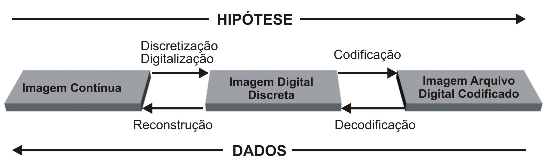
Etapas do processamento de imagem digital
Figura 3.11 - Etapas do Processamento da Imagem

Slide 61
Discretização - conversão da imagem na forma contínua em um uma representação discreta.
Reconstrução - processo inverso da discretização.
Codificação - a partir da representação discreta da imagem, gera um conjunto de dados representativos da imagem, dados estes que podem ser transformados no formato de arquivos.
Decodificação - processo oposto à codificação no qual acessam-se informações codificadas na forma de uma representação discreta.

Slide 62
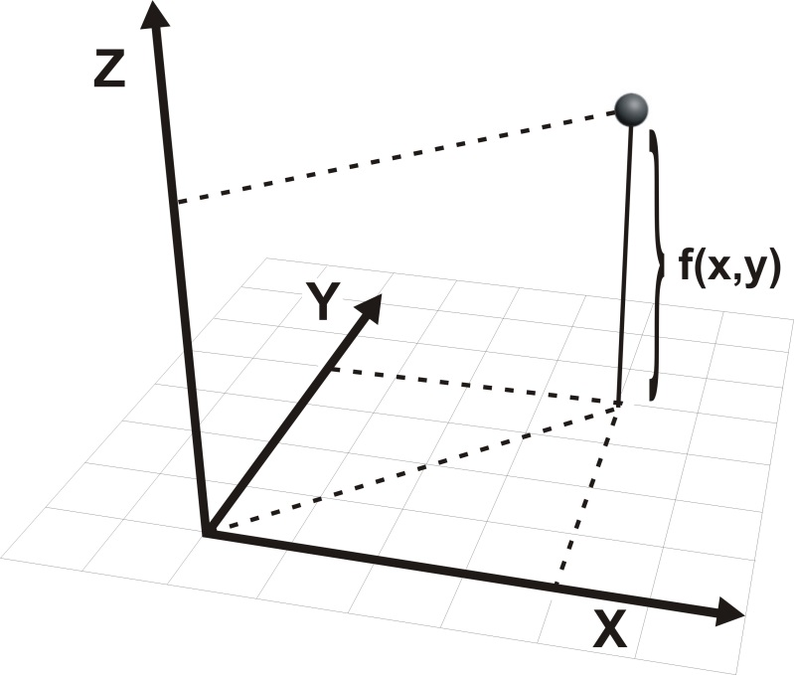
3.3.1. Discretização e Reconstrução
A forma de representar o mundo contínuo ou uma função contínua no computador é discretizando-a.
A operação que a partir dos valores discretos retorna uma aproximação da função contínua inicial é chamada de reconstrução.
Figura 3.12. Gráfico de uma imagem contínua.

Slide 63
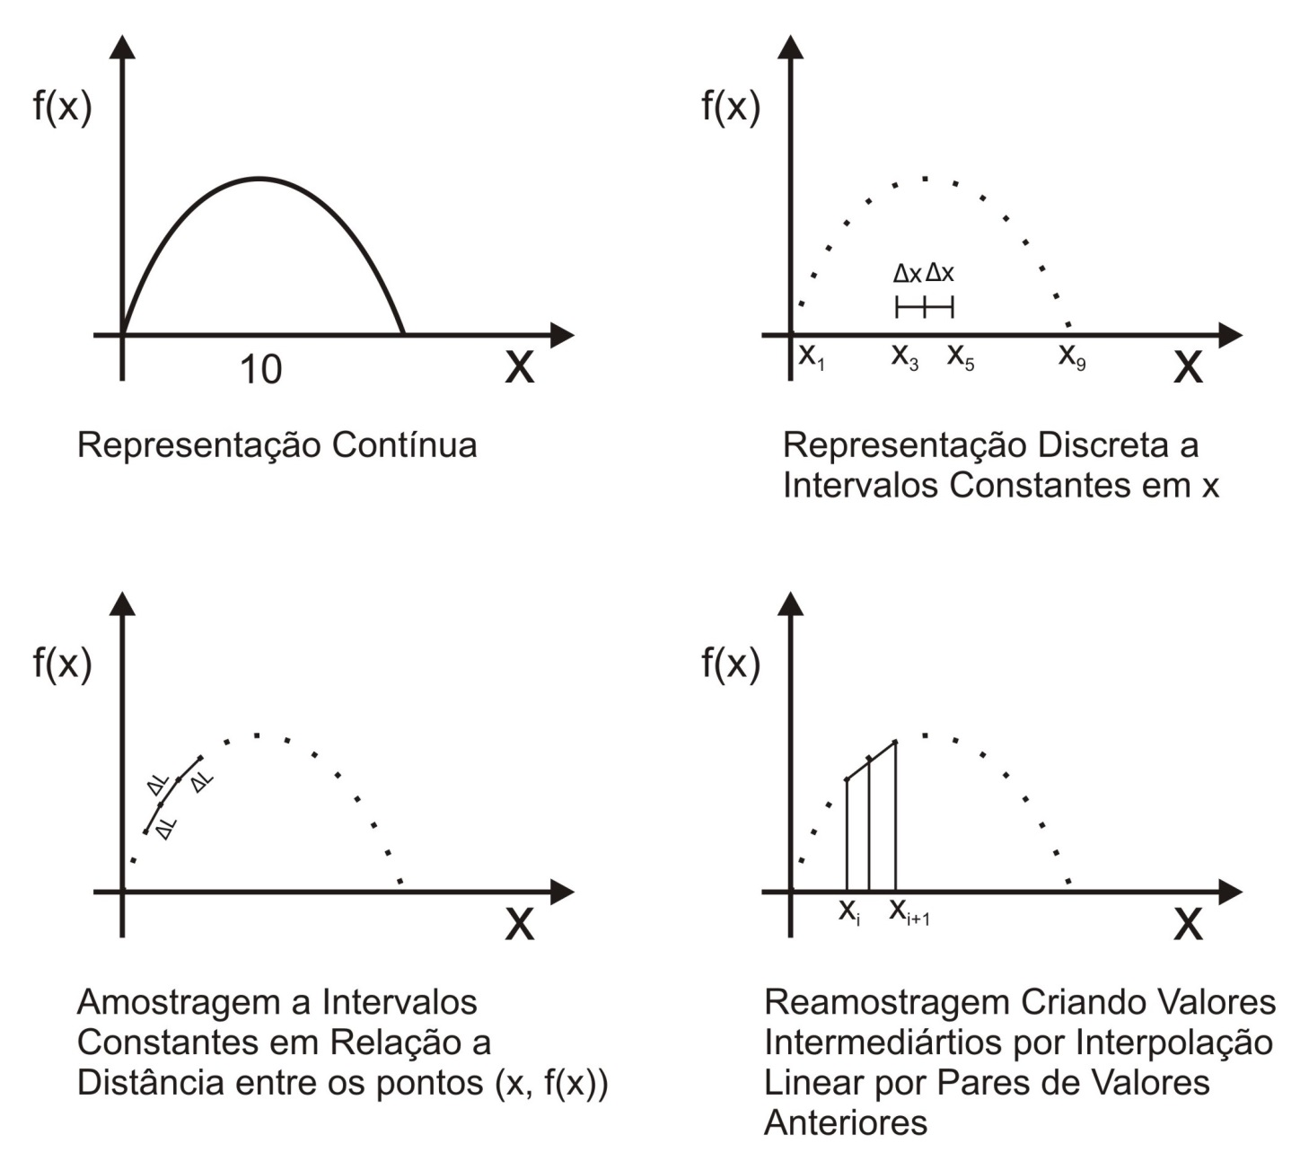
Figura 3.13 – Formas de Representação de uma função y = f(x).

Slide 64
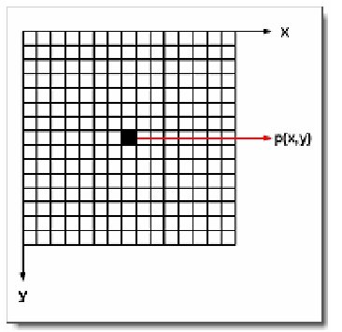
3.3.2. Amostragem e Quantificação
Uma imagem digital é descrita por uma matriz N x M de valores de pixel (p(x,y)) inteiros positivos, que indica a intensidade de cor em cada posição [x,y] da imagem.
Figura 3.15 – Reticulado uniforme da representação matricial da imagem.

Slide 65
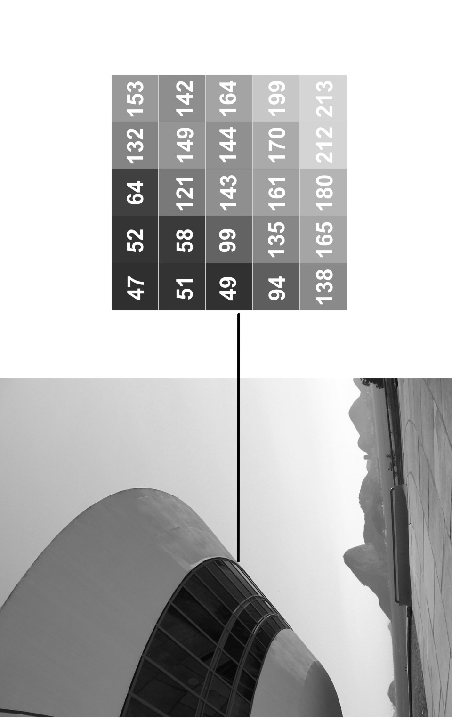
Um pixel é caracterizado pelo valor de tonalidade de cor e pela sua localização na imagem.
Figura 3.16 – Representação matricial de uma região da imagem.

Slide 66

3.3.3. Resolução Espacial
Ao ser digitalizada a imagem assume um tamanho adimensional, em pixels.
Pode-se conhecer o tamanho da amostragem, conhecendo-se a razão entre o número de pixels obtido e o tamanho da imagem real no filme fotográfico ou equivalente.
Figura 3.17 – Círculo em duas resoluções, mas exibido no seu tamanho original.
A isso chama-se de resolução espacial, que em geral é medida em pontos por polegada ou dpi (dots per inch).

Slide 67
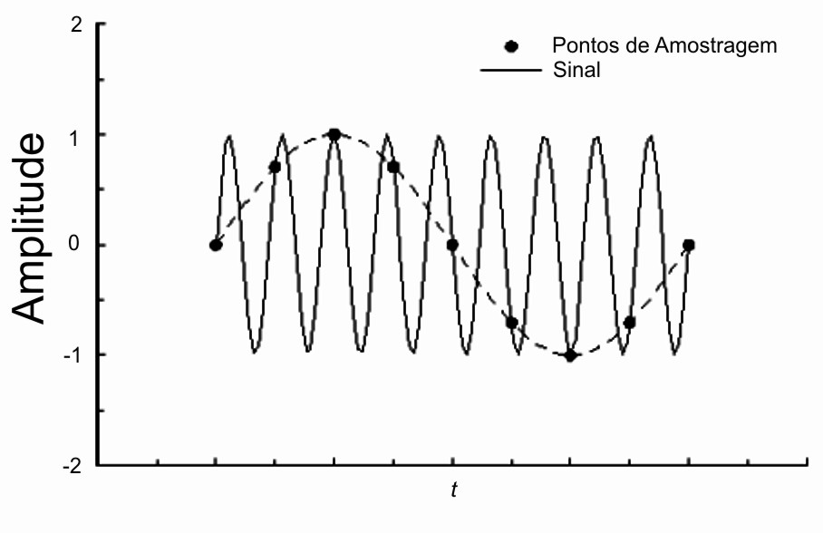
3.3.4. Aliasing
Ocorre quando a freqüência de amostragem é inferior à maior freqüência de variação da função contínua.
Figura 3.19 – O sinal digitalizado fica completamente diferente do sinal original devido a sua baixa freqüência de amostragem.

Slide 68
(a) “Dentes” na representação de retas.
(b) Uma forma de amenizar o problema.
Figura 3.20 - Problema do aliasing em monitores de computadores antigos.

Slide 69
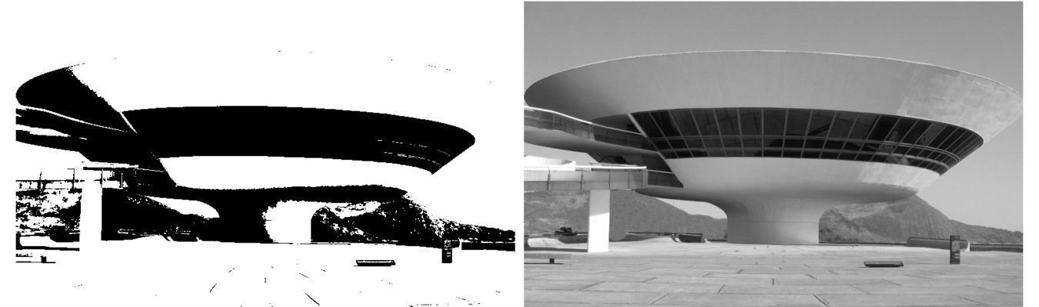
3.3.5. Imagens Monocromáticas
Imagens monocromáticas são imagens digitais onde cada pixel possui apenas uma banda espectral.
Figura 3.22 – Exemplos de imagens monocromáticas

Slide 70
O número de tons entre os valores limites, branco e preto, que se pode representar em tons, depende de quantos bits são alocados na matriz de imagem para armazenar o tom de cada pixel.

Slide 71
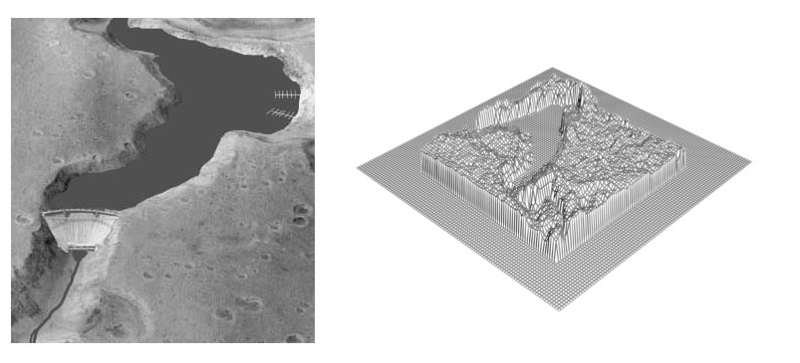
Uma imagem monocromática pode ser representada geometricamente também por valores reais quanto à posição dos pixels como no gráfico G ( f ) da função f:
G(f) = {(x,y,z); (x,y) ∈ U; z = f (x,y)} (3.4)
Figura 3.24 – Imagem Monocromática e gráfico 3D de sua função g(f) no R³.

Slide 72
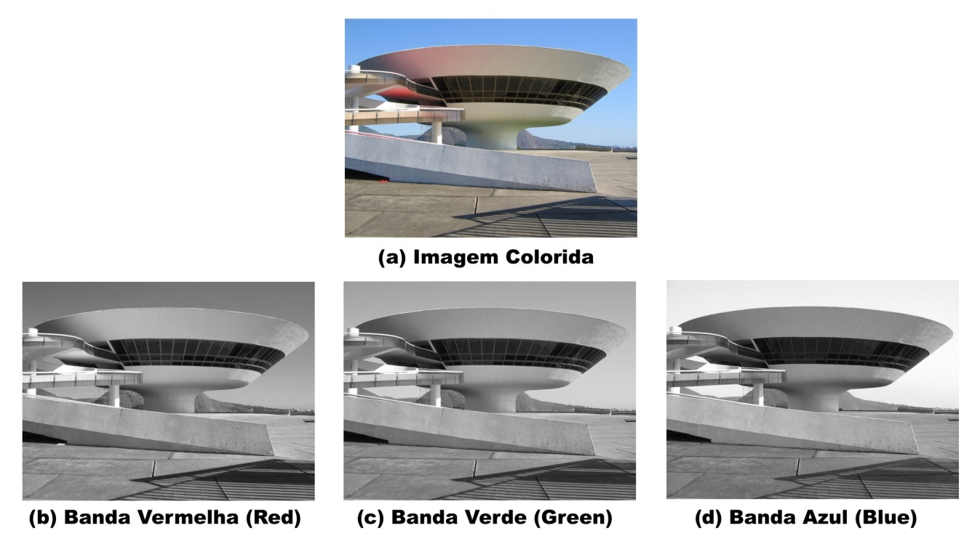
3.3.6. Imagens Coloridas
Imagens multibandas são imagens digitais onde cada pixel possui n bandas espectrais. Quando uma imagem é representada pela composição das três bandas visíveis (RGB) tem-se uma imagem colorida aos olhos humanos.
Figura 3.25 – Imagem colorida e bandas RGB.

Slide 73
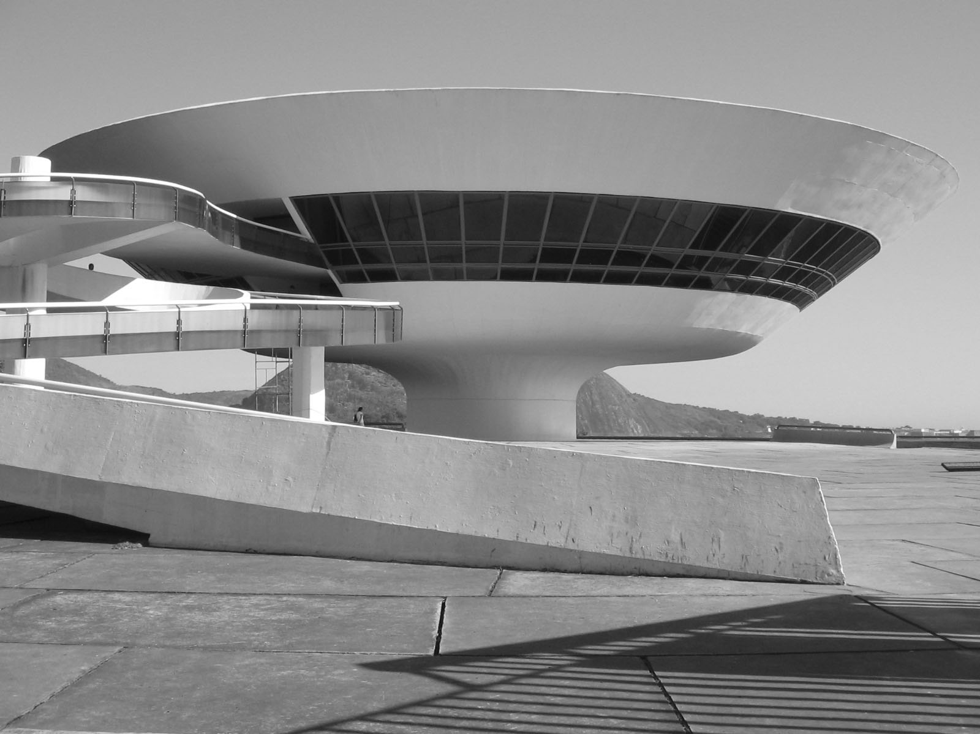
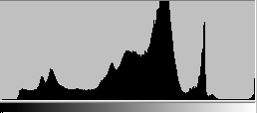
3.4. Histograma de imagem digital
O histograma de uma imagem é simplesmente um conjunto de números indicando o percentual de pixels naquela imagem, que apresenta um determinado nível de cinza ou cor.
Figura 3.26 – Imagem em tons de cinza e o seu histograma.

Slide 74

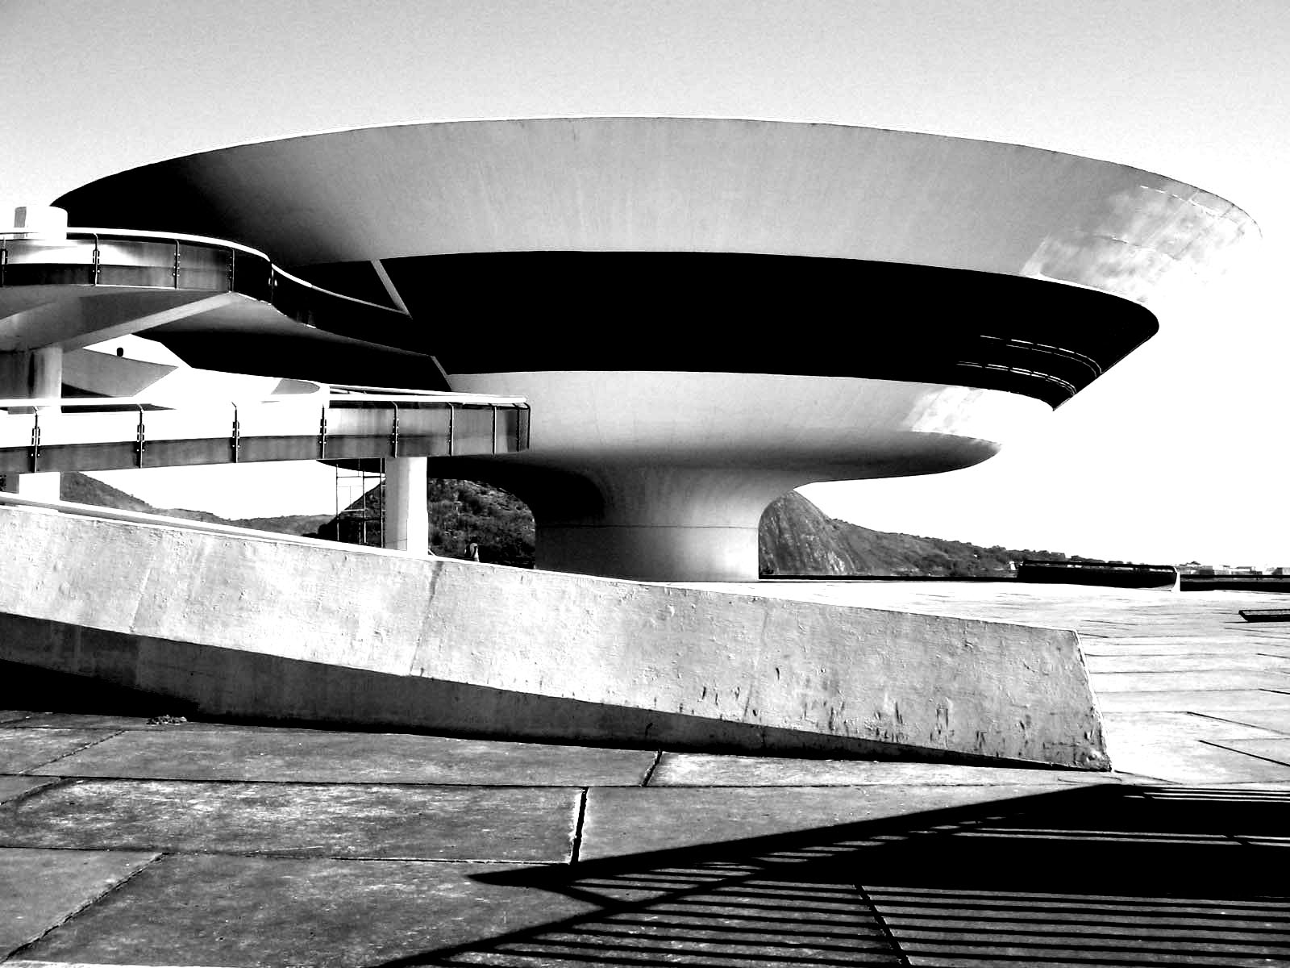


Histograma: Fornece uma indicação de sua qualidade quanto ao nível de contraste e quanto ao seu brilho médio.
Figura 3.27 – Imagens em tons de cinza e seus respectivos histogramas: com alto contraste e com baixo contraste,

Slide 75
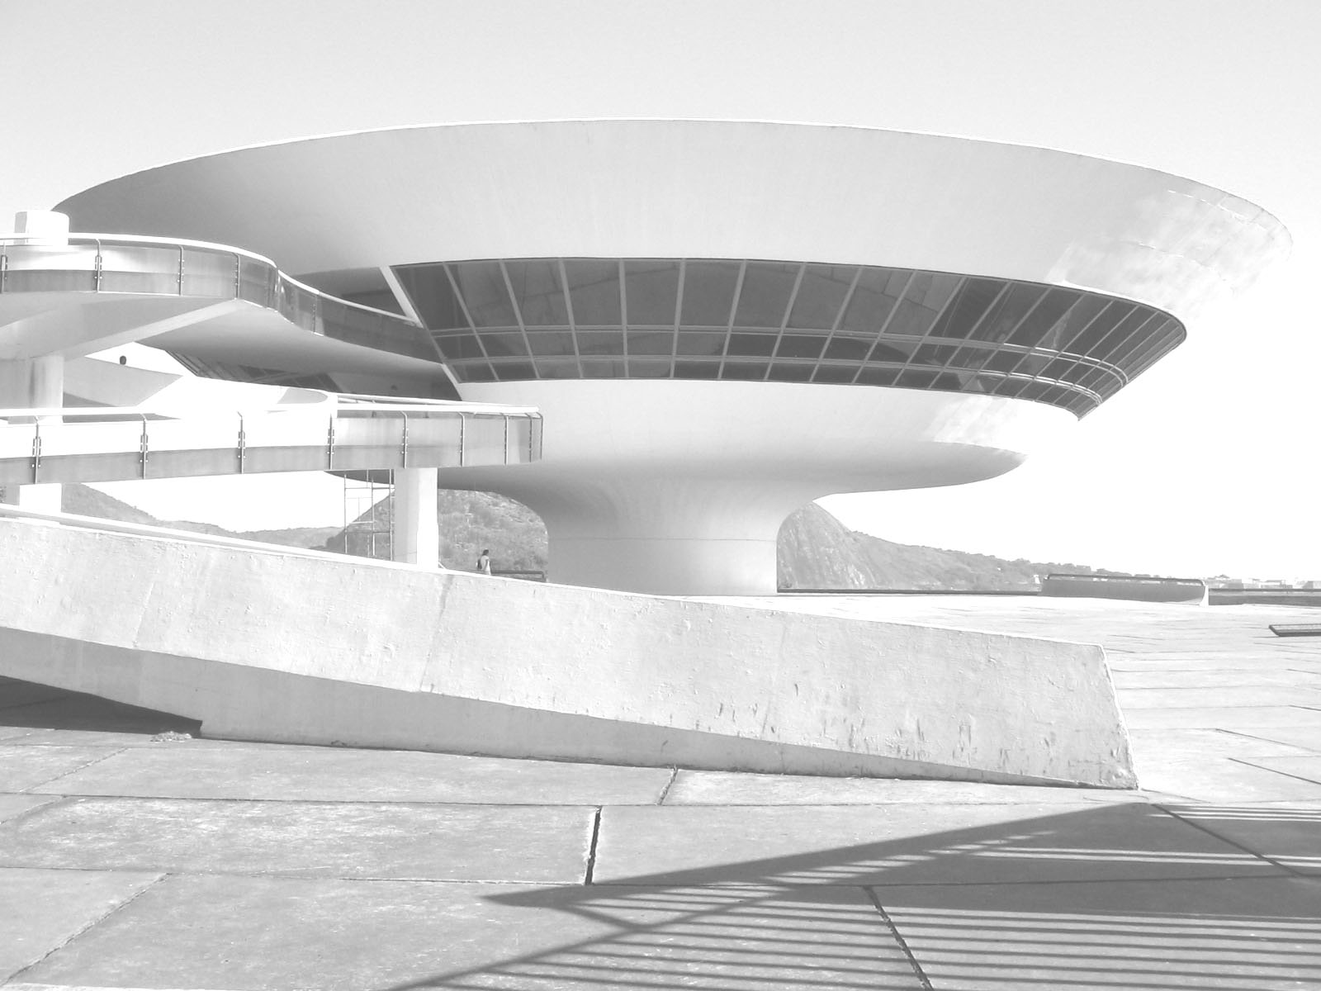
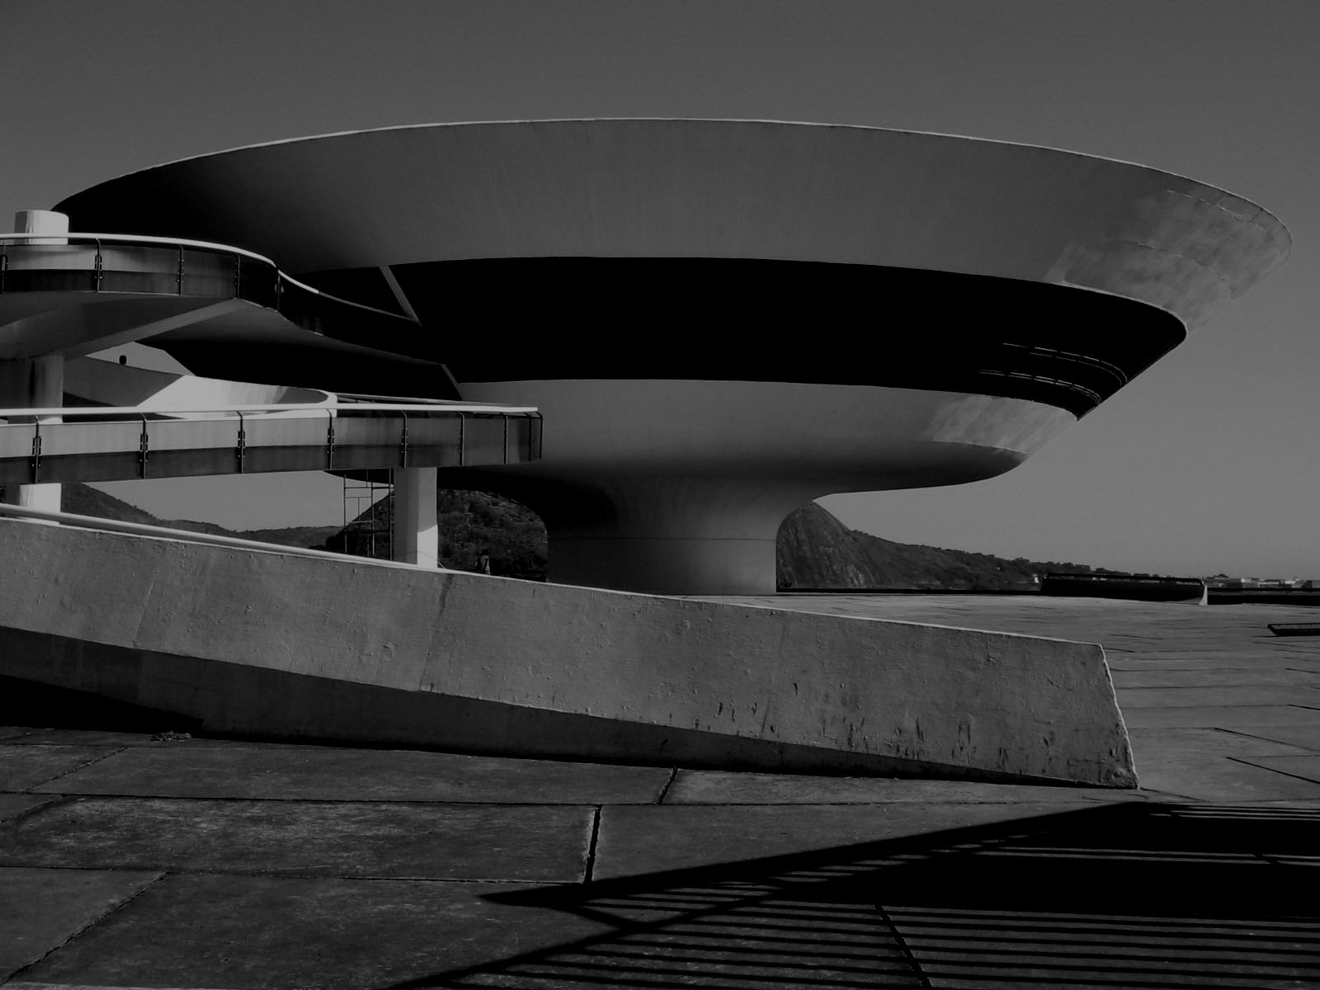

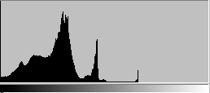
Figura 3.27 – Imagens em tons de cinza e seus respectivos histogramas: com alto brilho e com baixo brilho.

Slide 76
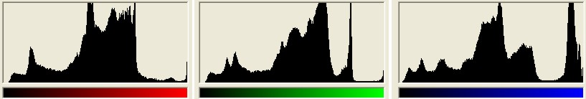
Histogramas de uma imagem colorida
Figura 3.28 - Histogramas da Imagem 3.25 quanto à intensidade dos canais R,G B.

Slide 77
3.5. Sistemas de visão binária
3.5.1. Agrupamento por limiar (limiarização)

Slide 78
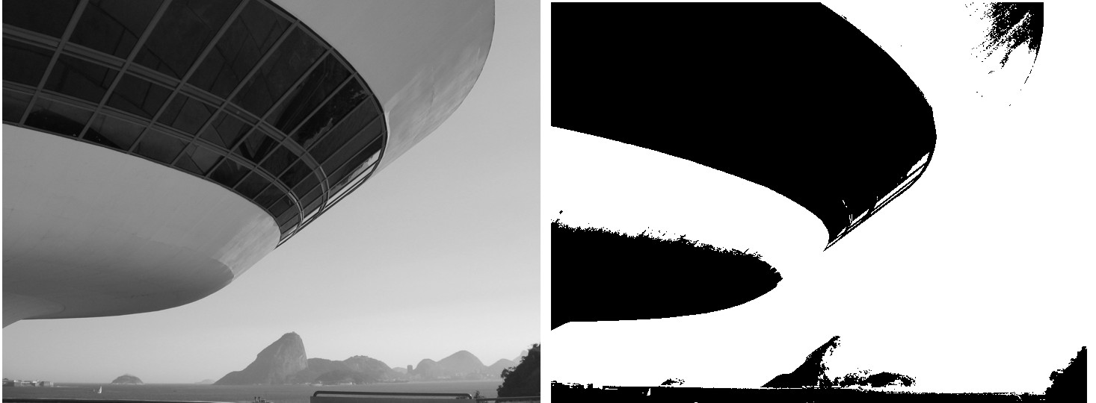
3.5. Sistemas de visão binária
Figura 3.30 - Exemplo de binarização: (a) Imagem em tons de cinza, (b) Imagem binária

Slide 79
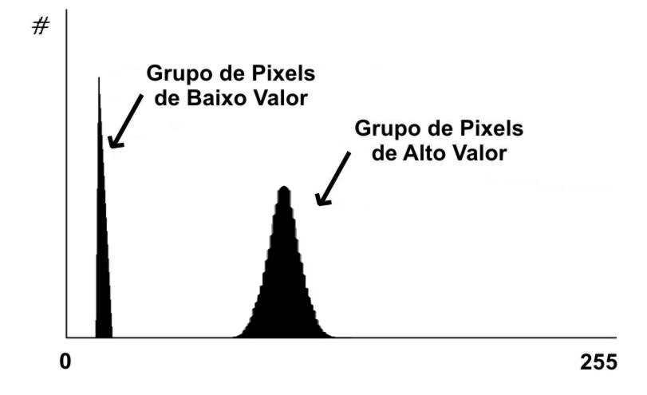
3.5.1. Agrupamento por limiar (limiarização)
Uso em imagens em que o objeto a ser segmentado apresenta uma tonalidade bem diferente do fundo da imagem.
Em um histograma bimodal, é possível estabelecer um limiar entre as duas tonalidades.
Figura 3.31 - Exemplo de histograma bem-dividido.

Slide 80
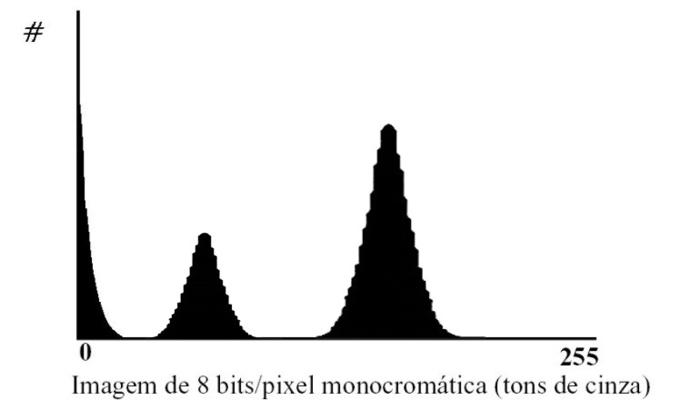
Quando a imagem tem mais de dois objetos com cinzas diferentes em um fundo mais escuro, pode ser usada a técnica de limiarização multinível (multilevel thresholding).
Figura 3.34 - Exemplo de um histograma trimodal.

Slide 81
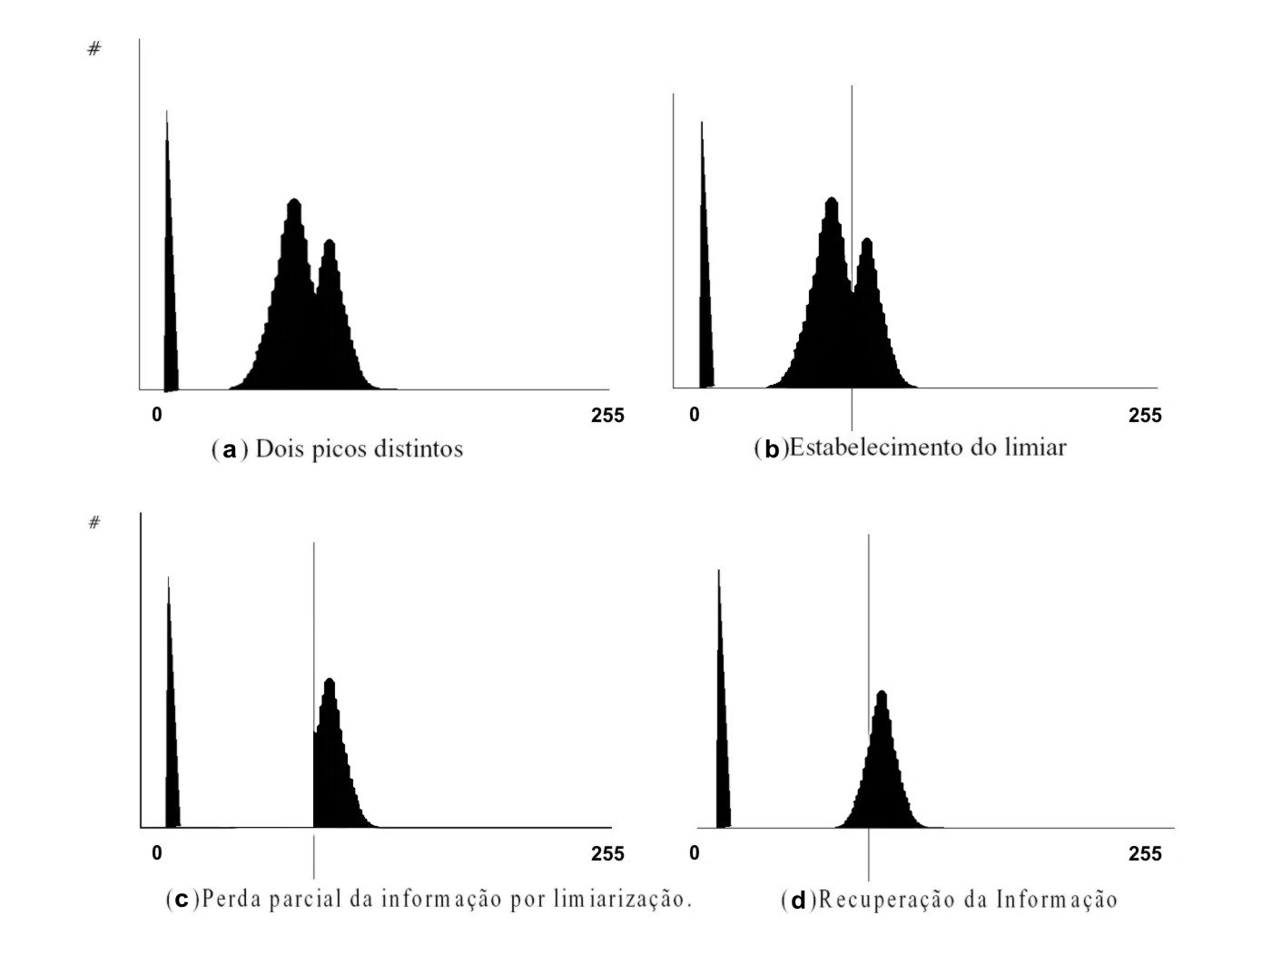
Há casos em que torna-se necessário o uso de interpolação.
Figura 3.33 - Limiarização por interpolação (Chow e Kaneko, 1972).

Slide 82
A limiarização converte uma imagem de entrada:
f(x, y) de N níveis de cinza
em uma imagem g(x,y), chamada de imagem limiarizada (ou posterizada), com número de níveis de cinza menor do que N.
No limite, g(x, y), terá só dois níveis de cinza, como na equação:
(3.5)

Slide 83
De uma maneira mais genérica, a definição de T é a função de várias variáveis na forma:
T = T [x, y, p(x,y), f(x,y)] (3.6)
onde p(x,y) é uma propriedade local de x,y.

Slide 84
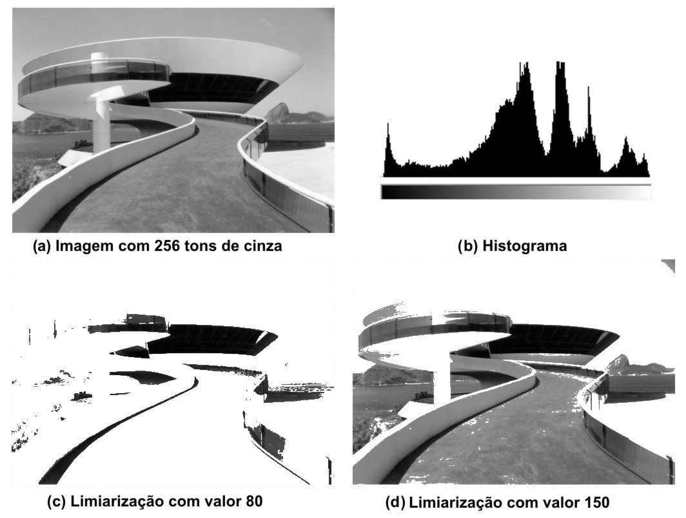
Figura 3.36 – Influência do valor do limiar sobre a qualidade da limiarização.

Slide 85
3.6. Operações pontuais globais em imagens
3.6.1. Operações pontuais globais baseadas na curva de tom
3.6.2. Operações globais baseadas em histograma 3.6.3. Técnicas Baseadas no Histograma de Imagens Coloridas

Slide 86
3.6. Operações pontuais globais em imagens
Uma operação pontual em uma imagem digital r é a função f(r) aplicada a todo pixel da imagem:
r: s = f(r) (3.7)

Slide 87
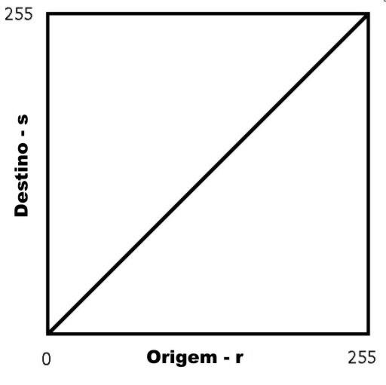
3.6.1. Operações pontuais globais baseadas na curva de tom
Figura 3.38 - Relação entre imagem origem e destino.

Slide 88
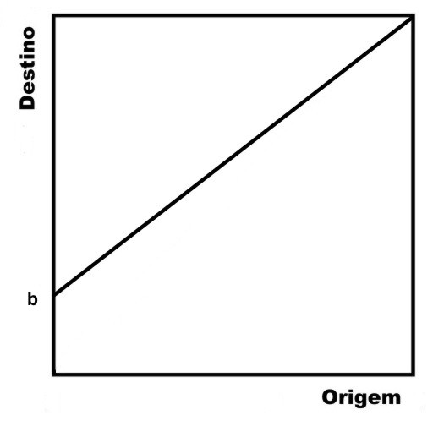
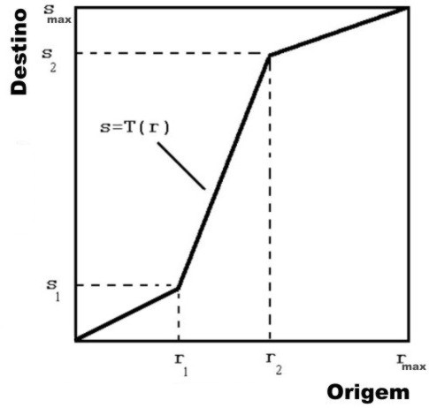
Figura 3.39 - Representação na forma linear
Figura 3.40. Alteração da imagem destino a partir de uma função (alargamento de contraste) genérica.

Slide 89
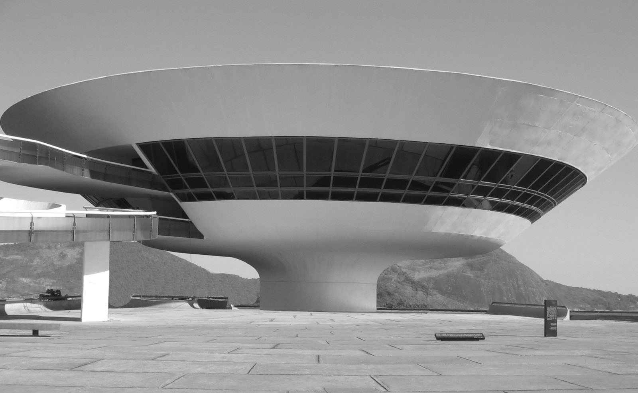
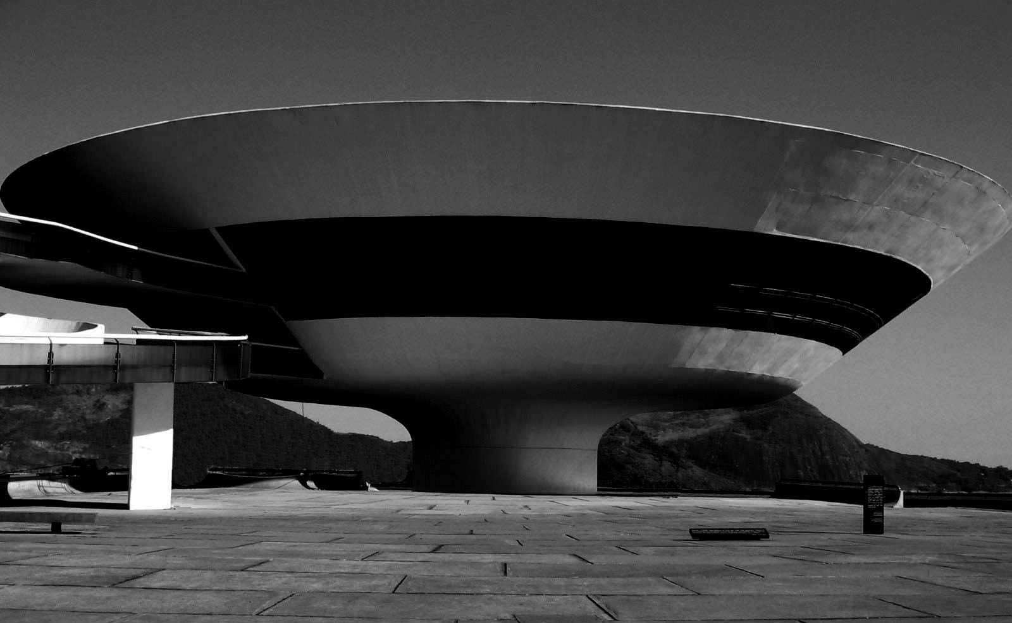
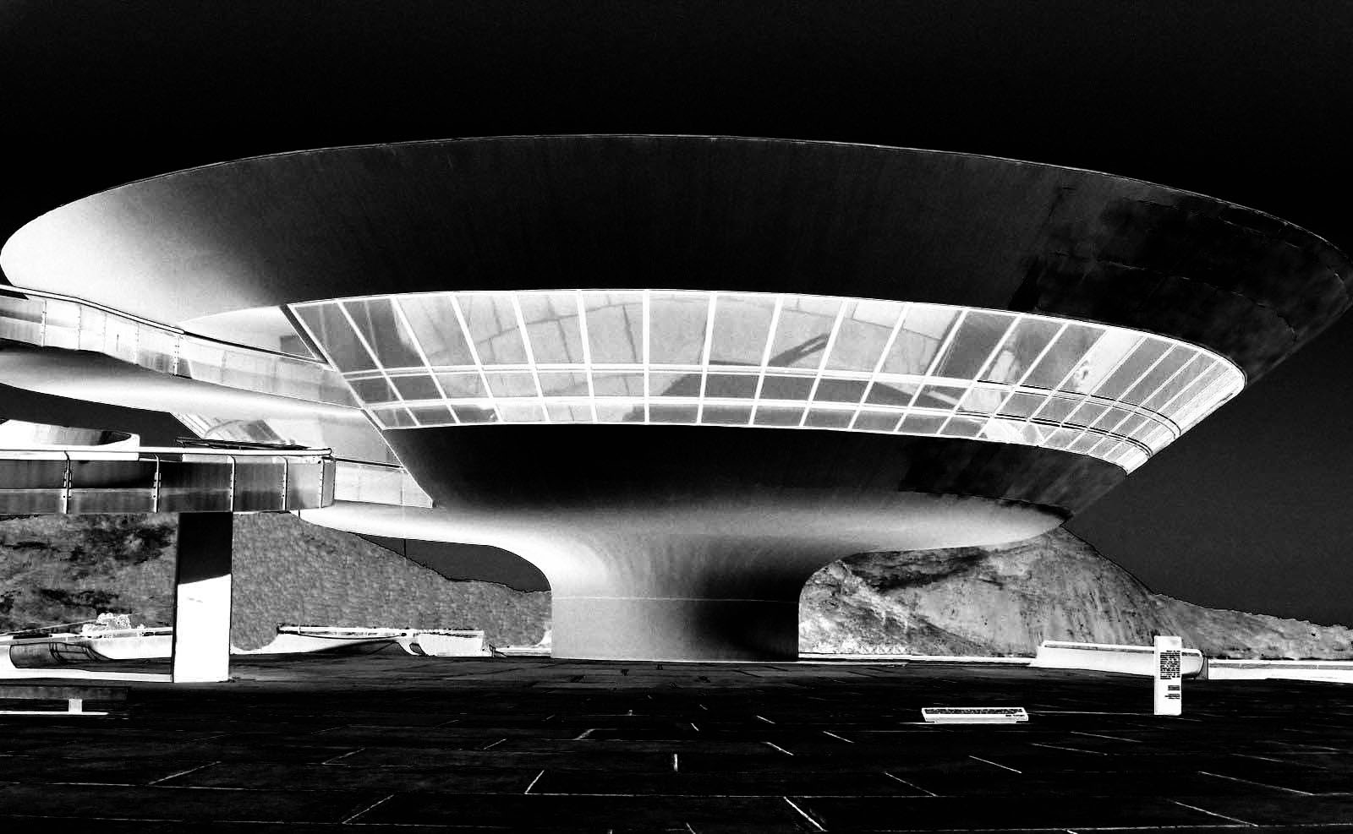
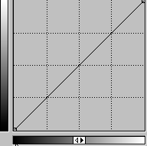
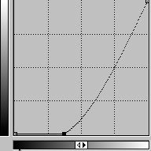
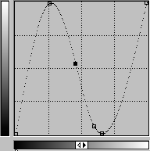
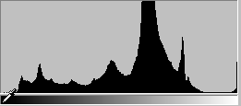
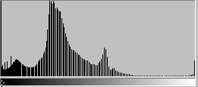
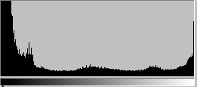
Figura 3.44 Curva de tom original e alteradas,com suas respectivas curvas de tom e histogramas.

Slide 90

Compressão de histograma
Figura 3.45 - Efeito da Compressão de Histogramas

Slide 91

Expansão de histograma
Figura 3.46. Efeito da Expansão de Histogramas.

Slide 92



Imagem negativa
Figura 3.47. Efeito da imagem negativa.

Slide 93
3.6.2. Operações globais baseadas em histograma 3.6.2.1. Equalização
O objetivo da equalização de imagens é a melhoria do seu contraste.
Para tanto, o ideal é que os níveis de cinza sejam representados de maneira uniforme e distribuída.

Slide 94




A equalização de histograma consiste na redistribuição dos valores de nível de cinza em uma imagem de forma que todos os pixels tenham a mesma probabilidade de aparecer.
Figura 3.49 – (a) Imagem com baixo contraste e seu histograma.(b) Imagem após equalização e seu histograma.

Slide 95
3.6.2.1. Especificação Direta
A equalização de histogramas procura distribuir igualmente para todos os níveis de pixels da imagem o que não permite estabelecer parâmetros de mudança capazes de ressaltar faixas de níveis de cinza na imagem.
Esta pode ser realizada por outra técnica chamada de especificação direta de histograma.

Slide 96




Figura 3.51 – Imagem original e seu histograma normalizado
Figura 3.52 – Imagem obtida (a) após a especificação do histograma (b).

Slide 97




3.6.3. Técnicas Baseadas no Histograma de Imagens Coloridas
Figura 3.55 – Imagem original e seus histogramas normalizados (Gonçalves, 2006)

Slide 98
Quando as técnicas de mudança de histograma para imagens em tons de cinza são simplesmente triplicadas para cada um dos canais (RGB) independentemente, o resultado será o surgimento de cores não presentes na imagem original.

Slide 99




Figura 3.56 – Imagem modificada por equalização seus histogramas equalizados normalizados (Gonçalves, 2006).

Slide 100


Soluções:
Figura 3.58 – Esquema de modificações baseadas no histograma para imagens coloridas.
Figura 3.59 – Esquema de modificação para espaços HSV e HLS

Slide 101
Referências Bibliográficas
AZEVEDO, E. e CONCI, A. "Computação Gráfica: Teoria e Prática", Rio de Janeiro, Editora Campus, 2003, 353p.
CONCI, A., AZEVEDO, E. e LETA, F.R., "Computação Gráfica: Teoria e Prática", Volume 2. Rio de Janeiro, Editora Campus, 2008,407p
GONZALEZ, R. G., e WOODS, R., "Processamento Digital de Imagens", São Paulo, Edgard Blücher, 2000.
VIEIRA NETO, Hugo / MARQUES FILHO, Oge - Processamento Digital de Imagens – 1999 - Acadêmica – Brasport.

